Slide 1

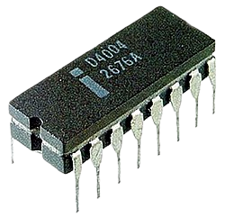
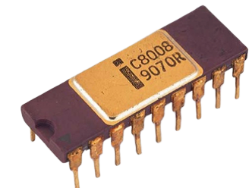
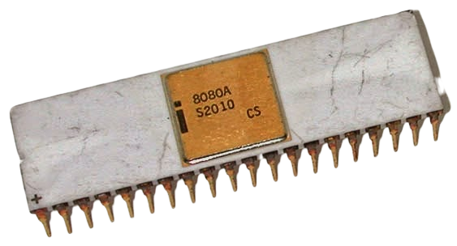
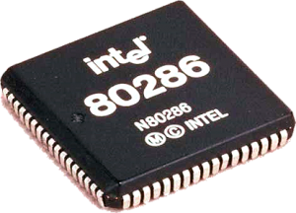
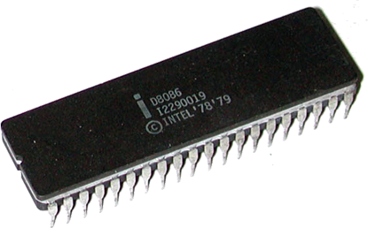
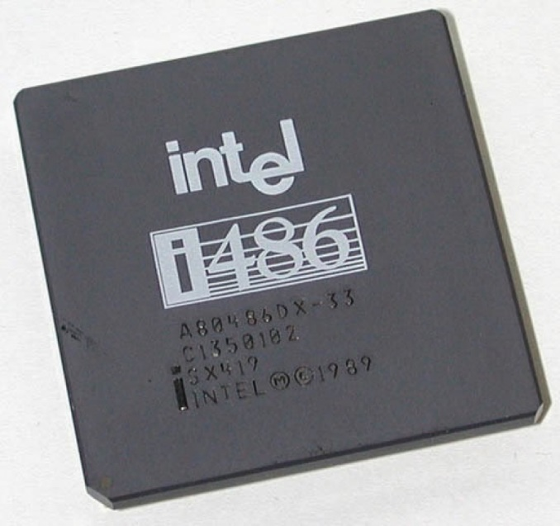
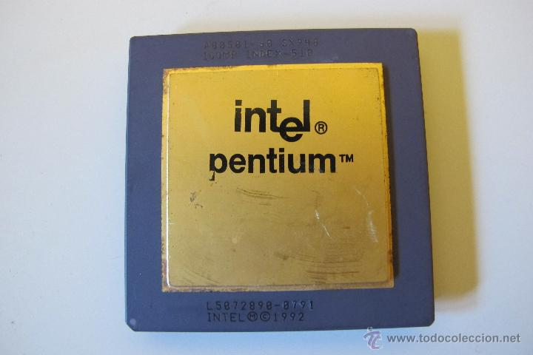
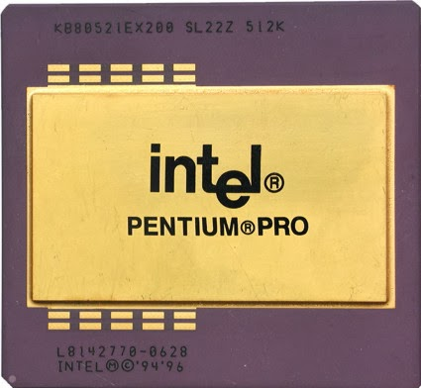
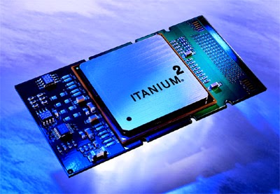
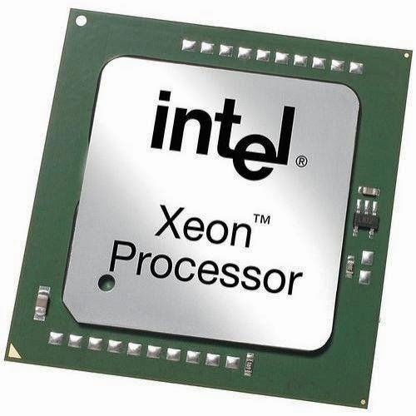
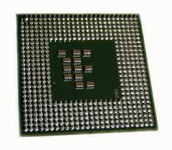
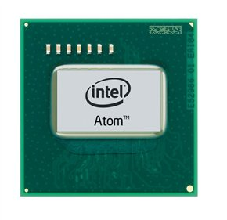
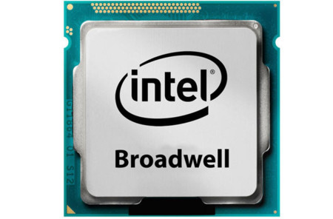
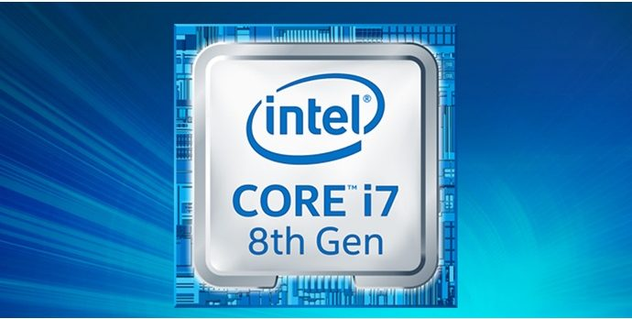
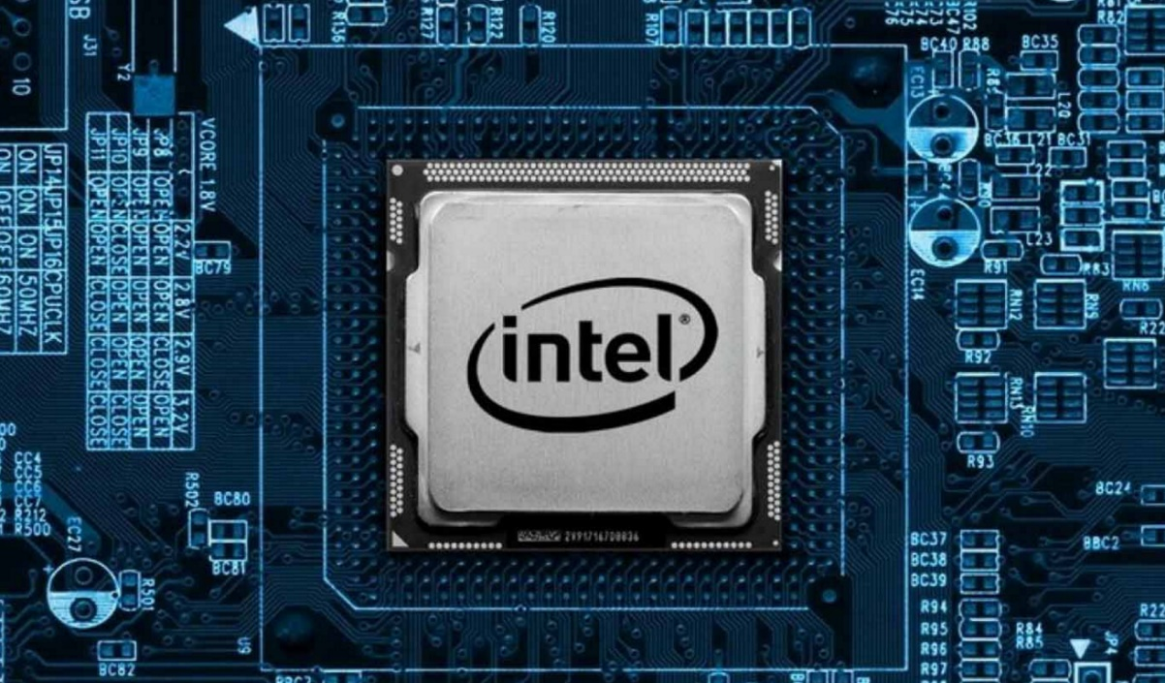
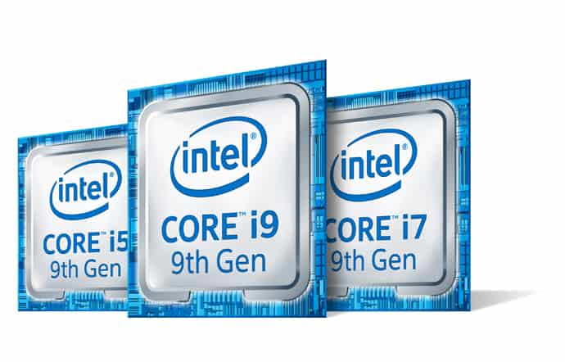
La evolución del procesador
Procesador de Intel 8080, considerado por muchos el verdadero procesador de Intel.
1971
1972
1974
Intel lanza al mercado el modelo 4004, su primer microprocesador
Anuncian el primer procesador de 8 bits.
1982
1978
Lanzan al mercado el microprocesador 80286 de 16 bits con 143 mil transistores.
Presenta el procesador B0B6 de 16 bits, convirtiéndose en el estándar de la industria.
1989
El primer microprocesador comercial con mas de un millón de transistores.
1993
1995
Llegan al mercado los procesadores Pentium de Intel, son 5 veces mas potentes que los anteriores.
Procesador Intel Pentium Pro con chip de alto rendimiento, enfocado a estaciones de trabajo y servidores de 32 bits.
2003
2000
Pentium 4 anuncia nuevo rendimiento al contar con 42 millones de transistores.
1998
Nueva tecnología Intel Centrino, proporciona un alto rendimiento y optima duración de bateria y capacidad inalámbrica.
Intel lanza el procesador Xeon, enfocado para áreas de trabajo y servidores.
2008
2014
Nuevo Intel Atom.
Se anuncia el procesador Broadwell con una arquitectura de solo 14nm
2018
Vemos nuevos procesadores de novena generación con mas de 12 núcleos.
2016
Nuevos procesadores de la arquitectura de anterior con 6 generación y de alto rendimiento.
2019
Intentando llegar a los 10 nm y con tecnología de hasta 10 generación para procesadores en 2020 y con mas de 32 núcleos por procesador.
Intel
Aarón

